Slide 1
políticas públicas
escola de fé e política waldemar rossi
Por Simone Carleto

Slide 2
pobreza e desigualdade
aspectos econômicos e reprodução da pobreza Necessidades Básicas: saneamento, educação, saúde, cultura, liberdade

Slide 3
modernidade e exclusão social
êxodo do campo para as cidades
industrialização séculos XVI e XVII
acumulação de capital
produção excedente
estado moderno

Slide 4
territórios antes fragmentados do feudalismo;
estado mediador civilizador;
ordem da vida social e regulação social;
séculos XVII a XVIII - despotismo monárquico à república;
alimentos e complemento salarial;
sistemas de proteção social - séculos XIX e XX;
ideais liberais - indivíduos (diferenças entre necessidades e mérito);
mercado livre e competitivo - neoliberalismo e servidão;
justiça
Século XIX - programas de partidos socialistas e social-democratas - conter o movimento operário

Slide 5
“Mas o que é uma política pública? Trata-se de um fluxo de decisões públicas, orientado a manter o equilíbrio social ou a introduzir desequilíbrios destinados a modificar essa realidade. Decisões condicionadas pelo próprio fluxo e pelas reações e modificações que elas provocam no tecido social, bem como pelos valores, idéias e visões dos que adotam ou influem na decisão. É possível considerá-las como estratégias que apontam para diversos fins, todos eles, de alguma forma, desejados pelos diversos grupos que participam do processo decisório. A finalidade última de tal dinâmica – consolidação da democracia, justiça social, manutenção do poder, felicidade das pessoas – constitui elemento orientador geral das inúmeras ações que compõem determinada política. Com uma perspectiva mais operacional, poderíamos dizer que ela é um sistema de decisões públicas que visa a ações ou omissões, preventivas ou corretivas, destinadas a manter ou modificar a realidade de um ou vários setores da vida social, por meio da definição de objetivos e estratégias de atuação e da alocação dos recursos necessários para atingir os objetivos estabelecidos. (SARAVIA, 2006, p. 28)”
–in: Perniciotti, Fernanda Araújo. O novo ambiente midiático produzido pela editalização da cultura: o meio transformou-se em mediação. Dissertação de Mestrado apresentada à Pontifícia Universidade Católica de São Paulo: São Paulo, 2015.

Slide 6
“política pode denotar várias coisas: um campo de atividade governamental (política de saúde, educacional, comercial), um propósito geral a ser realizado (política de emprego estável para os jovens), uma situação social desejada (política de restauração de centros históricos, contra o tabagismo, de segurança), uma proposta de ação específica (política de reflorestamento dos parques nacionais, de alfabetização de adultos), uma norma ou normas que existem para determinada problemática (política ecológica, energética, urbana), um conjunto de objetivos e programas de ação que o governo tem em um campo de questões (política de produtividade agrícola, de exportação, de luta contra a pobreza). Ou a política como produto e resultado de específica atividade governamental, o comportamento governamental de fato (a política habitacional conseguiu construir n número de casas, a política de emprego criou n postos de trabalho), o impacto real da atividade governamental (diminuição do crime urbano, aumento da conclusão do ciclo básico de estudos, diminuição dos preços ao consumidor, redução da inflação), o modelo teórico ou a tecnologia aplicável em que se sustenta uma política governamental (política da energia, política de renda regressiva, política de ajuste e estabilização). (VILLANUEVA in SARAVIA, 2006, p. 30) ”
–in: Perniciotti, Fernanda Araújo. O novo ambiente midiático produzido pela editalização da cultura: o meio transformou-se em mediação. Dissertação de Mestrado apresentada à Pontifícia Universidade Católica de São Paulo: São Paulo, 2015.

Slide 7
“[...] um conjunto de medidas concretas; decisões ou formas de alocação de recursos; ela esteja inserida em um ‘quadro geral de ação’; tenha um público-alvo (ou vários públicos); apresente definição obrigatória de metas ou objetivos a serem atingidos, definidos em função de normas e de valores. (THOENIG in SARAVIA, 2006, p. 32) Os diferentes autores coincidem no conceito geral e nas características essenciais das políticas públicas. O formato concreto delas dependerá de cada sociedade específica. O estágio de maturidade de cada uma delas contribuirá, ou não, para a estabilidade e eficácia das políticas, para o grau de participação dos grupos interessados, para a limpidez dos procedimentos de decisão. (SARAVIA, 2006, ps. 31 e 32)
”
–in: Perniciotti, Fernanda Araújo. O novo ambiente midiático produzido pela editalização da cultura: o meio transformou-se em mediação. Dissertação de Mestrado apresentada à Pontifícia Universidade Católica de São Paulo: São Paulo, 2015.

Slide 8
“[...] um conjunto de medidas concretas; decisões ou formas de alocação de recursos; ela esteja inserida em um ‘quadro geral de ação’; tenha um público-alvo (ou vários públicos); apresente definição obrigatória de metas ou objetivos a serem atingidos, definidos em função de normas e de valores. (THOENIG in SARAVIA, 2006, p. 32) Os diferentes autores coincidem no conceito geral e nas características essenciais das políticas públicas. O formato concreto delas dependerá de cada sociedade específica. O estágio de maturidade de cada uma delas contribuirá, ou não, para a estabilidade e eficácia das políticas, para o grau de participação dos grupos interessados, para a limpidez dos procedimentos de decisão. (SARAVIA, 2006, ps. 31 e 32) Segundo o autor, as etapas de desenvolvimento de uma política pública são: agenda, elaboração, formulação, implementação, execução, acompanhamento e avaliação (SARAVIA, p.33-34):
–in: Perniciotti, Fernanda Araújo. O novo ambiente midiático produzido pela editalização da cultura: o meio transformou-se em mediação. Dissertação de Mestrado apresentada à Pontifícia Universidade Católica de São Paulo: São Paulo, 2015.

Slide 9
agenda
“inclusão de determinado pleito ou necessidade social na agenda, na lista de prioridades, do poder público.”

Slide 10
Elaboração
“identificação e delimitação de um problema atual ou potencial da comunidade, a determinação das possíveis alternativas para sua solução ou satisfação, a avaliação dos custos e efeitos de cada uma delas e o estabelecimento de prioridades.”

Slide 11
Formulação
“seleção e especificação da alternativa considerada mais conveniente, seguida de declaração que explicita a decisão adotada, definindo seus objetivos e seu marco jurídico, administrativo e financeiro.” Implementação – “constituída pelo planejamento e organização do aparelho administrativo e dos recursos humanos, financeiros, materiais e tecnológicos necessários para executar uma política. Trata-se da preparação para pôr em prática a política pública, a elaboração de todos os planos, programas e projetos que permitirão executá-la.”

Slide 12
Execução
“conjunto de ações destinado a atingir os objetivos estabelecidos pela política. É pôr em prática efetiva a política, é a sua realização. Essa etapa inclui o estudo dos obstáculos, que normalmente se opõem à transformação de enunciados em resultados, e especialmente, a análise da burocracia.”

Slide 13
Acompanhamento
“processo sistemático de supervisão da execução de uma atividade (e de seus diversos componentes), que tem como objetivo fornecer a informação necessária para introduzir eventuais correções a fim de assegurar a consecução dos objetivos estabelecidos.”

Slide 14
Avaliação
“consiste na mensuração e análise, a posteriori, dos efeitos produzidos na sociedade pelas políticas públicas, especialmente no que diz respeito às realizações obtidas e às consequências previstas e não previstas.”

Slide 15
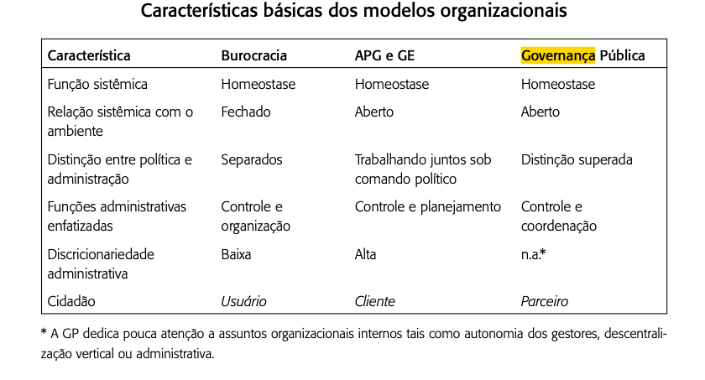
GP - Governança Pública;
APG - Administração Pública Gerencial; gerencialismo
GE - Governo Empreendedor; gerencialismo
Burocracia.

Slide 16
participação popular e controle social
Prioridades;
Conselhos Populares;
Participação na vida pública;
Política.

Slide 17
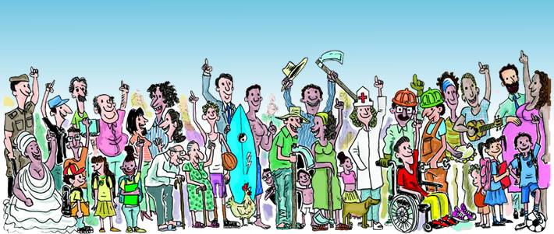
“Digite uma citação aqui.”
–Por um mundo onde sejamos socialmente iguais, humanamente diferentes e totalmente livres.
Rosa Luxemburgo (1871-1919)

